Slide 1


FÉLAGSFRÆÐI, 3. ÚTGÁFA
9. kafli: FÉLAGSLEG LAGSKIPTING Í BANDARÍKJUNUM
Myndasýning í PowerPoint

Slide 2
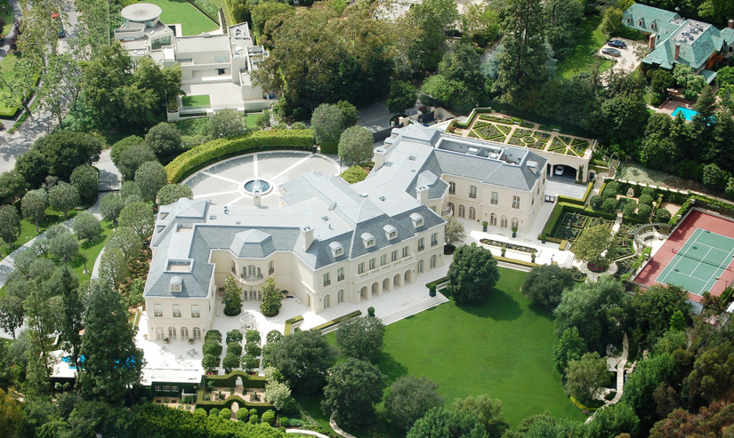
Mynd 9.1
Þetta hús, sem áður var í eigu hins þekkta sjónvarpsframleiðanda Aarons Spelling, var selt árið 2019 fyrir $119 milljónir. Það var hæsta söluverð sem greitt hafði verið fyrir einstakt íbúðarhús í sögu Kaliforníu. Húsið er stærsta einkahúsið í Los Angeles og telst eitt hið íburðarmesta í Bandaríkjunum. (Mynd: Atwater Village Newbie/flickr)

Slide 3
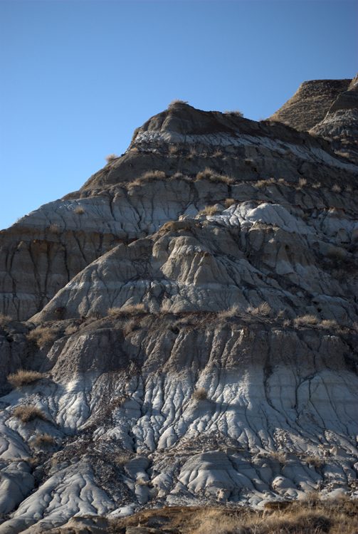
Mynd 9.3
Lög í bergi skýra hugmyndina um félagslega lagskiptingu. Fólki er raðað í félagslega flokka eða lög. Félagsleg staða ræðst af mörgum þáttum, svo sem tekjum, menntun, starfi, aldri, kynþætti, kyni og jafnvel líkamlegri getu. (Mynd: Just a Prairie Boy/flickr)

Slide 4
Lagskipting
Félagsleg lagskipting er félags- og efnahagslegt kerfi sem skipar samfélagsþegnum í stigveldi frá hæstu stöðu til þeirrar lægstu, meðal annars eftir auð, völdum og virðingu
Auður er verðmæti þess fjár og þeirra eigna sem einstaklingur á, til dæmis vegna arfs
Tekjur eru það fé sem einstaklingur aflar með vinnu eða fjárfestingum

Slide 5
Lagskiptingarkerfi
Erfðastéttakerfi er kerfi þar sem fólk fæðist inn í félagslega stöðu sem það heldur alla ævi
Almennt stéttakerfi byggist á félagslegri stöðu sem ræðst af samfélagslegum þáttum og eigin árangri
Stétt er hópur fólks með sameiginlega félagslega stöðu sem byggist meðal annars á auði, tekjum, menntun og starfi
Hjónabönd milli félagslegra hópa eru hjónabönd einstaklinga úr ólíkum félagslegum hópum
Hjónabönd innan sama félagslega hóps eru sambönd einstaklinga innan sama félagslega hóps
Verðleikaræði er hugsjónakerfi þar sem eigin frammistaða — eða verðleikar — ræður félagslegri stöðu

Slide 6
Samræmi félagslegrar stöðu
Samræmi félagslegrar stöðu lýsir því hversu samræmd staða einstaklings er eftir félagslegum viðmiðum á borð við tekjur, menntun og starf

Slide 7
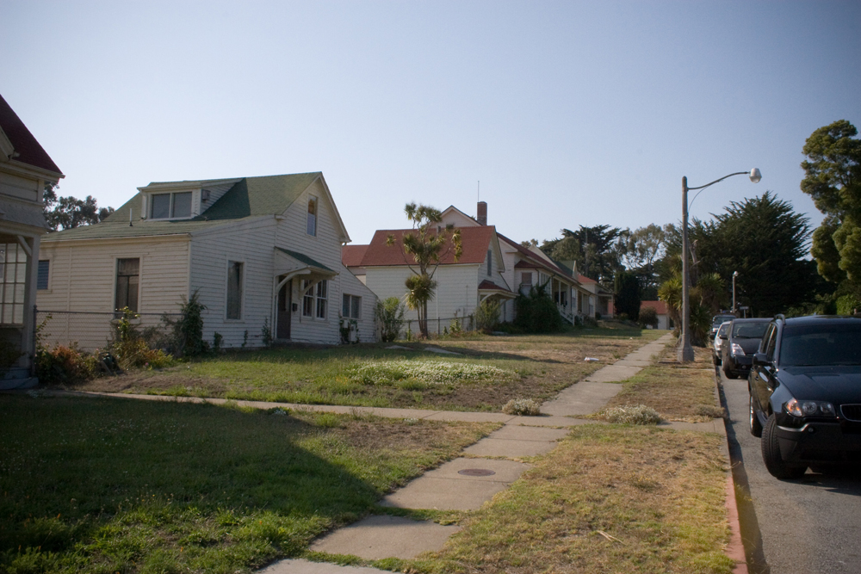
Mynd 9.4
Íbúar þessara húsa eru líklega með svipaðar tekjur og sambærilega menntun. Í sama hverfi býr oft fólk með svipaða félagslega stöðu. Efnaðar fjölskyldur búa yfirleitt ekki í næsta húsi við fátækari fjölskyldur, þótt það sé breytilegt eftir borgum og löndum. (Mynd: Orin Zebest/flickr)

Slide 8
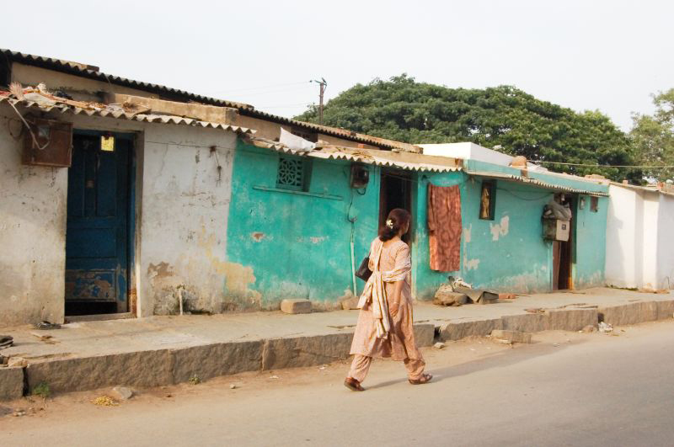
Mynd 9.5
Áður fyrr ríkti ósveigjanlegt stéttakerfi á Indlandi. Fólk í lægstu stéttinni bjó við sára fátækt og var útskúfað úr samfélaginu. Sumir þættir hins aflagða stéttakerfis hafa enn félagslega þýðingu. Á myndinni vinnur indversk kona úr tiltekinni hindúastétt við byggingarframkvæmdir, þar sem hún rífur og reisir hús. (Mynd: Elessar/flickr)

Slide 9
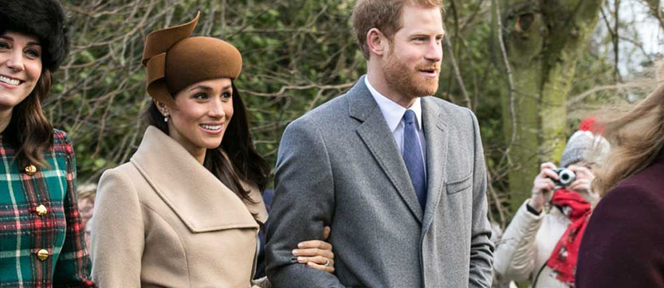
Mynd 9.6
Harry prins og Meghan Markle ásamt öðrum meðlimum bresku konungsfjölskyldunnar árið 2017. Ári síðar gengu þau í hjónaband og hin bandaríska leikkona og fatahönnuður hlaut þegar í stað titilinn „Hennar konunglega hátign, hertogaynjan af Sussex“. Staðan og titillinn veita umtalsverð forréttindi sem fylgja þjóðfélagsstétt. (Mynd: Mark Jones/Wikimedia Commons)

Slide 10
Þjóðfélagsstétt
Lífskjör ráðast af þeim auði sem fólk hefur til að afla sér efnislegra gæða og þæginda og viðhalda tilteknum félags- og efnahagslegum lífsstíl
Yfirstétt
Miðstétt
Lágstétt

Slide 11
Félagslegur hreyfanleiki
Félagslegur hreyfanleiki er geta fólks til að færa sig milli staða innan félagslegs lagskiptingarkerfis
Hreyfanleiki upp á við er færsla upp í hærri þjóðfélagsstétt
Hreyfanleiki niður á við er færsla niður í lægri þjóðfélagsstétt
Félagslegur hreyfanleiki milli kynslóða er munur á félagslegri stétt milli kynslóða sömu fjölskyldu
Félagslegur hreyfanleiki innan lífsferils er breyting á félagslegri stöðu einstaklings yfir ævina
Formgerðarhreyfanleiki er samfélagsbreyting sem gerir heilum hópi fólks kleift að færast upp eða niður stéttastigann

Slide 12
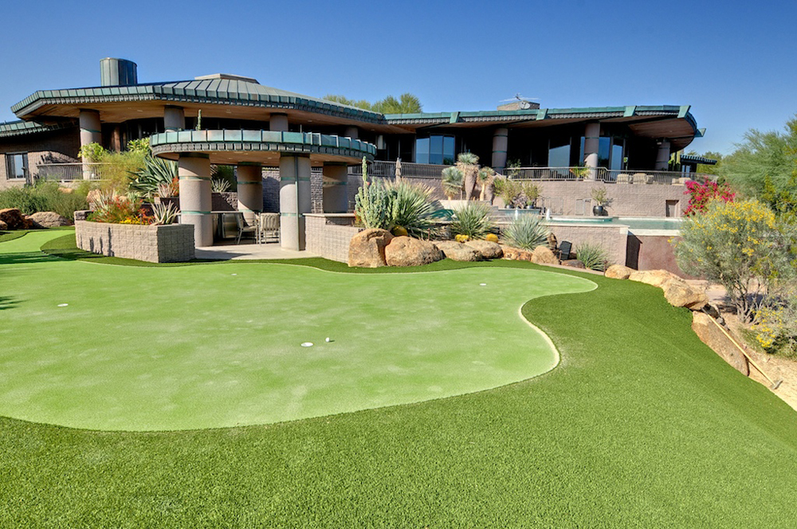
Mynd 9.8
Fólk úr yfirstétt hefur efni á að búa, starfa og verja frítíma sínum á afmörkuðum stöðum sem eru hannaðir með munað og þægindi í huga. (Mynd birt með leyfi PrimeImageMedia.com/flickr)

Slide 13
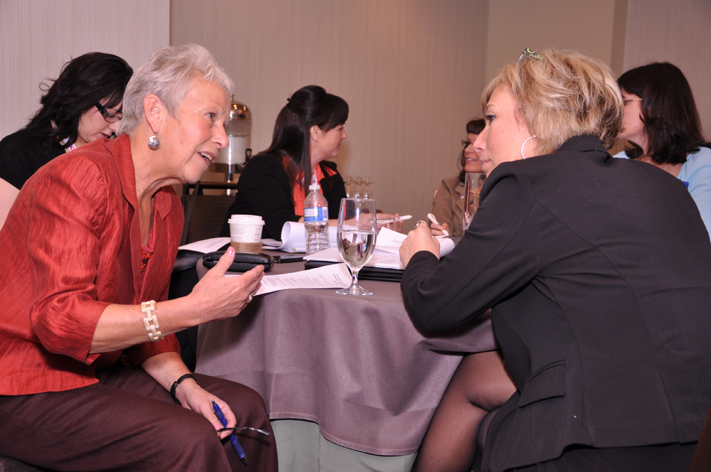
Mynd 9.9
Þessir félagar í klúbbi telja sig líklega tilheyra millistétt. (Mynd birt með leyfi United Way Canada- Centraide Canada/flickr)

Slide 14
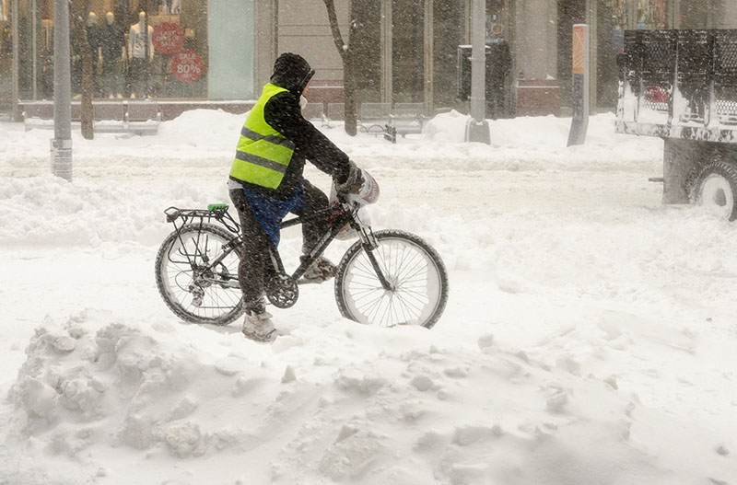
Mynd 9.10
Hjólasendlar og fólk sem annast heimsendingar á reiðhjólum teljast oft til verkalýðsstéttar. Þau vinna við erfiðar og hættulegar aðstæður og hagsmunum þeirra er ekki alltaf nægilega sinnt af opinberum stofnunum eða í reglum um öryggi og sanngirni. (Mynd: edwardhblake/flickr)

Slide 15
Stéttareinkenni
Stéttareinkenni (stéttarmörk) eru dæmigerð hegðun, siðir og viðmið sem einkenna hverja stétt
Stéttareinkenni tengjast oft staðalmyndum og væntingum sem geta leitt til athugasemda, móðgana og áreitni:
Auðugri manneskju í ódýrum fötum er stundum hrósað en stundum gert að athlægi.
Lögregla kann að stöðva manneskju úr tilteknu hverfi ef hún ekur mjög glæsilegum bíl.
Manneskja sem virðist hafa tiltekna efnahagslega stöðu kann að vera krafin skýringa þegar hún kemur inn á dýran veitingastað eða í dýra verslun.

Slide 16
Lagskipting á heimsvísu
Lagskipting á heimsvísu er samanburður á auði, efnahagslegum stöðugleika, stöðu og valdi ríkja í heild

Slide 17
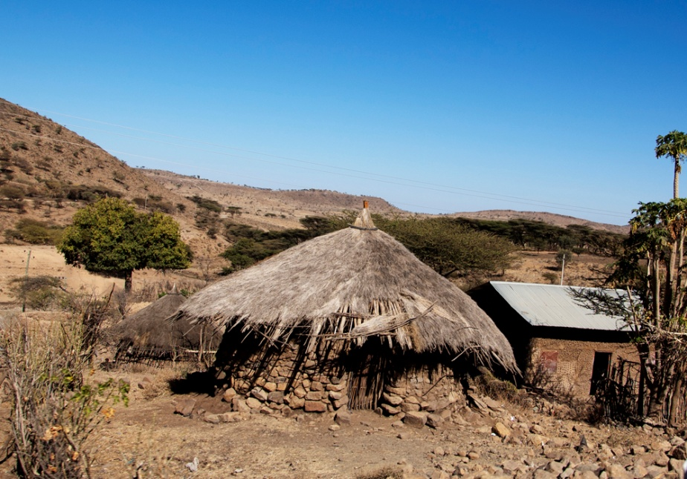
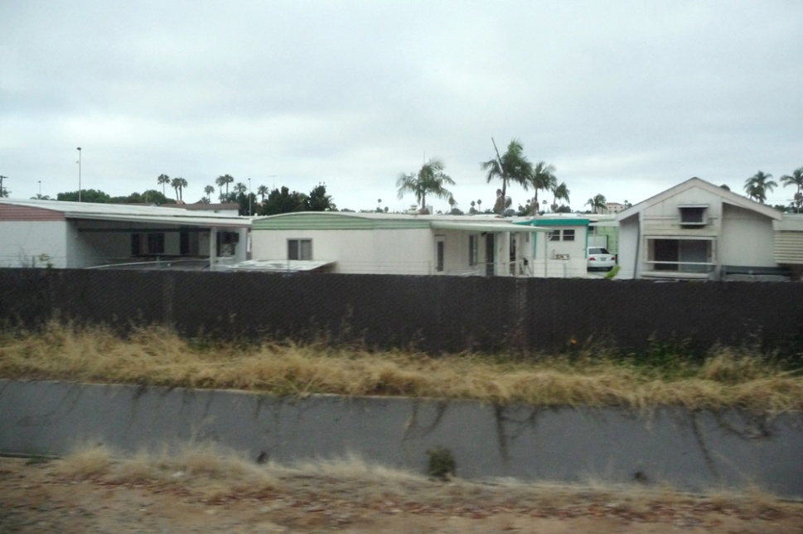
Mynd 9.11
Fjölskylda býr í þessum graskofa í Eþíópíu. Önnur fjölskylda býr í einföldu hjólhýsi á hjólhýsasvæði í Bandaríkjunum. Báðar fjölskyldurnar teljast fátækar eða tilheyra lágstétt. Hvað telst fátækt þegar hnattræn lagskipting er svo ólík? (Mynd (a) birt með leyfi Canned Muffins/flickr; mynd (b) birt með leyfi Herb Neufeld/flickr)

Slide 18
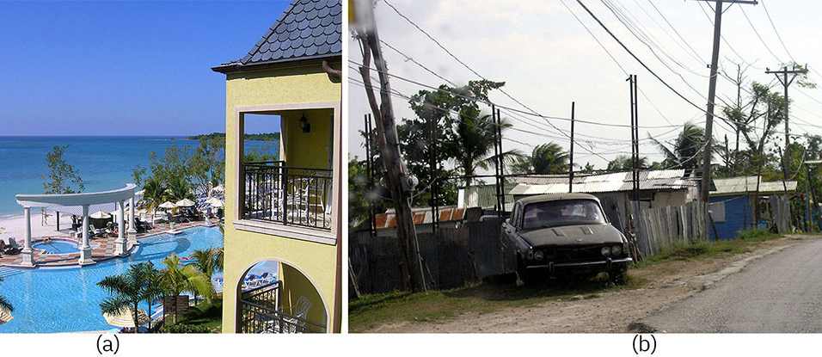
Mynd 9.12
Lúxusdvalarstaðir geta lagt sitt af mörkum til efnahags fátækari ríkja. Þessi dvalarstaður á Jamaíku laðar að fólk úr millistétt og efri millistétt auðugri ríkja. Hann skapar tekjur og störf fyrir heimamenn. Rétt utan hans eru þó fátækrahverfi. (Báðar myndir: Gail Frederick/flickr)

Slide 19
Virknihyggja
Davis–Moore-tilgátan heldur því fram að félagsleg lagskipting sé að einhverju marki samfélagsleg nauðsyn

Slide 20
Táknræn samskiptahyggja
Sýnineysla felst í því að kaupa og nota vörur til að sýna félagslega stöðu sína

Slide 21
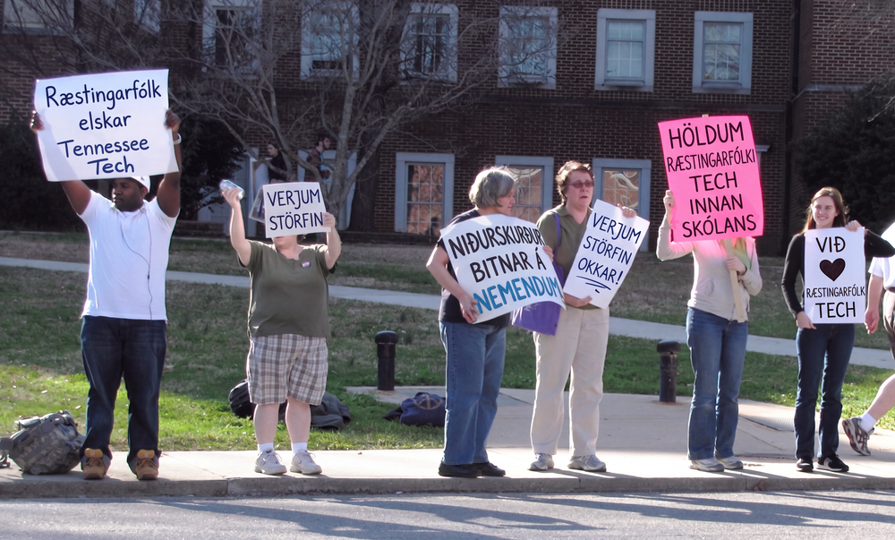
Mynd 9.13
Þetta fólk mótmælir ákvörðun Tennessee Technological University í Cookeville í Tennessee um að segja ræstingarfólki upp og útvista störfunum til einkafyrirtækis til að komast hjá greiðslu starfsmannatengdra réttinda. Einkareknar starfsmannaleigur greiða oft lægra tímakaup. Er ákvörðunin sanngjörn? (Mynd birt með leyfi Brian Stansberry/Wikimedia Commons)

Slide 22
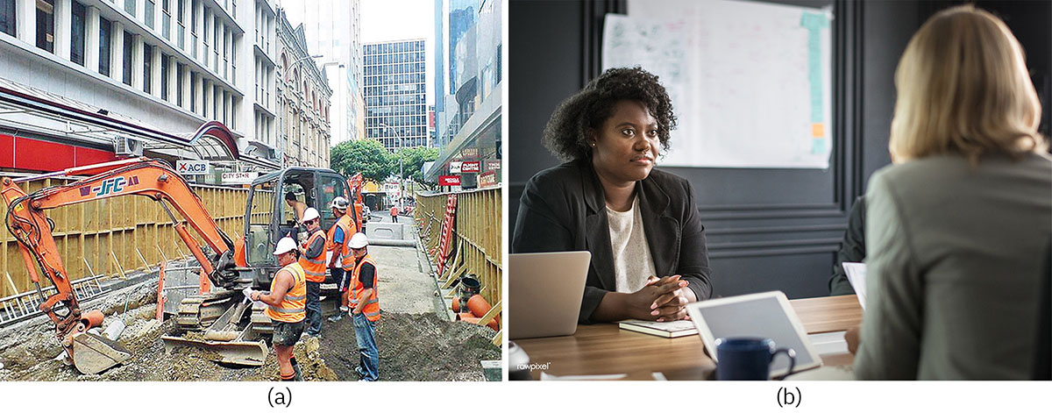
Mynd 9.14
Hópur byggingarstarfsmanna á vinnustað og viðskiptafólk á fundi. Hvaða þætti sem ráða félagslegri lagskiptingu eiga byggingarstarfsmennirnir sameiginlega? Hvernig eru þeir frábrugðnir stjórnendum eða ræstingarfólki? Hver býr yfir meiri færni? Hver nýtur meiri virðingar í samfélaginu? (Mynd (a): Wikimedia Commons; mynd (b): Chun Kit/flickr)
Þetta viðbótarefni frá OpenStax er © Rice University og gefið út samkvæmt alþjóðlega leyfinu CC BY-NC-SA 4.0. Heimilt er að afrita það eða breyta því eingöngu í tilgangi sem ekki er rekinn í hagnaðarskyni, en geta verður OpenStax og Rice University sem höfunda og tilgreina allar breytingar. Öllum aðlögunum verður að deila með sams konar leyfi.

